Slide 1
Тест
2015г.

Slide 2
Упражнение 1
Соотнесите виды трения с соответствующими фразами.
1.Трение скольжения
2.Трение качения
3.Трение покоя
Одно тело катится по поверхности другого.
Я слишком слаб, чтобы сдвинуть эту коробку.
Одно тело скользит по поверхности другого.

Slide 3
Упражнение 1
Соотнесите виды трения с соответствующими фразами.
1.Трение скольжения
2.Трение качения
3.Трение покоя
Одно тело катится по поверхности другого.
Я слишком слаб, чтобы сдвинуть эту коробку.
Одно тело скользит по поверхности другого.

Slide 4
Упражнение 2
Выберите факторы, которые влияют на силу трения.
Сила, вынуждающая тело начать движение.
Вес груза.
Площади движущихся поверхностей.
Направление движения.
Неровность поверхности.

Slide 5
Упражнение 2
Выберите факторы, которые влияют на силу трения.
Сила, вынуждающая тело начать движение.
Вес груза.
Площади движущихся поверхностей.
Направление движения.
Неровность поверхности.

Slide 6
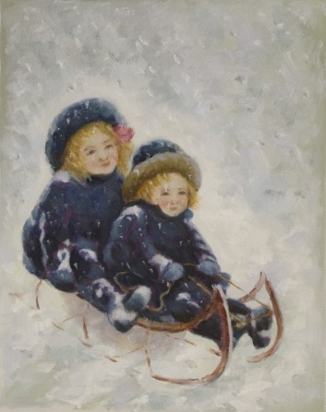
Почему санки, скатившись с горы, останавливаются?

Slide 7
Почему мел оставляет след на классной доске?

Slide 8
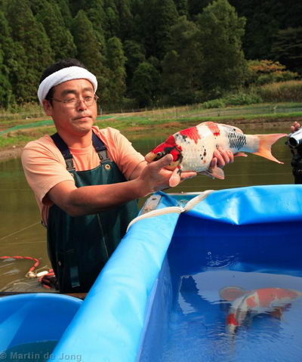
Почему трудно удержать в руках живую рыбу?

Slide 9
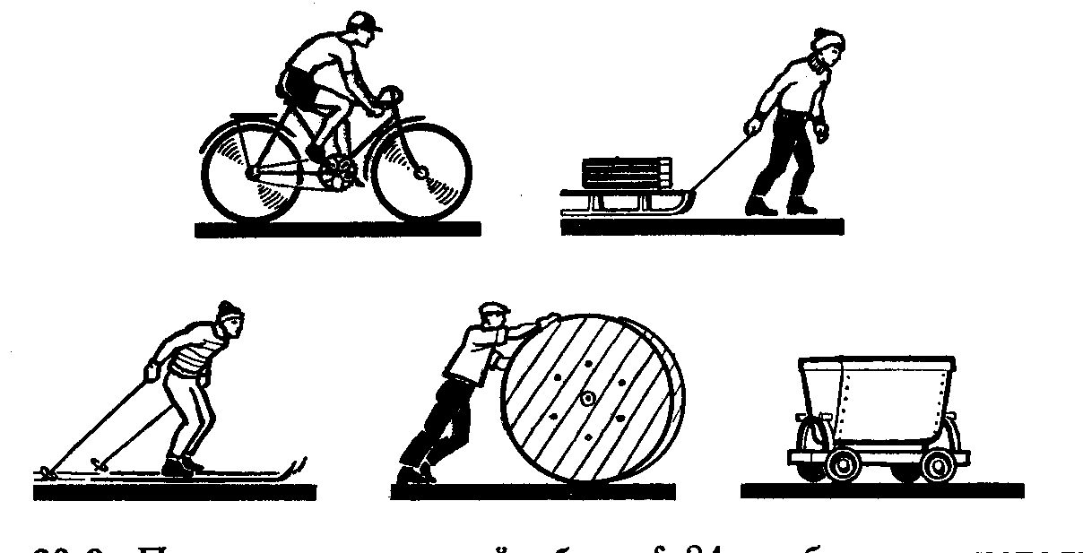
Какой вид трения имеет место при катании на велосипеде?
При перевозке груза на санках?
При катании на лыжах?
При передвижении рабочим катушки с проводом?
При движении вагонетки?

Slide 10
Ящик с яблоками рабочий втаскивает, зацепив крючком, по наклонной доске, приставленной к кузову машины.
Куда направлена сила трения?
А как она будет направлена, если рабочий будет тянуть ящик из машины?

Slide 11
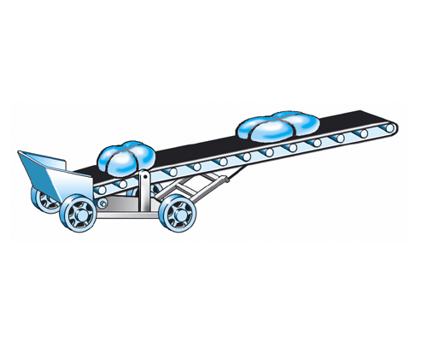
Какой вид трения удерживает ящик при его перемещении на наклонном транспортере?

Slide 12
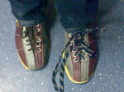
Почему шелковый шнурок развязывается быстрее шерстяного?

Slide 13
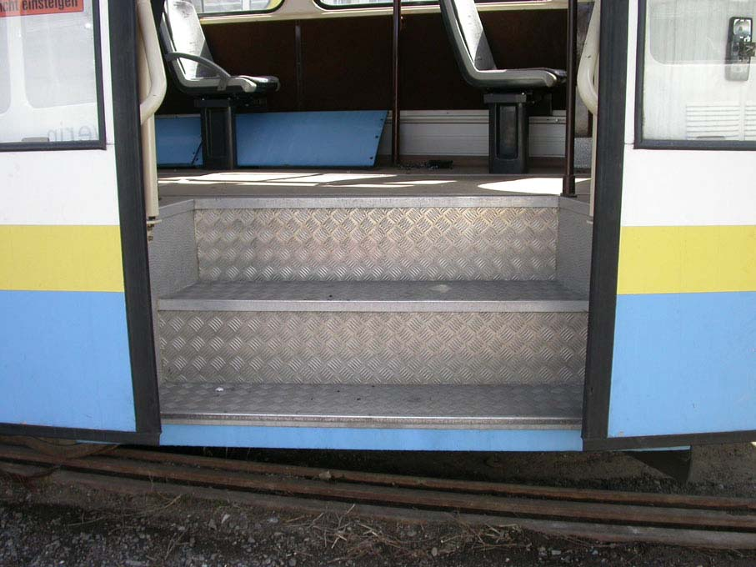
Почему металлические ступеньки (лестницы, подножки трамвая, поезда и т.п.) не гладкие, а имеют рельефные выступы?

Slide 14
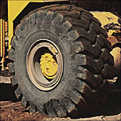
Зачем шины автомобилей делают ребристыми?

Slide 15
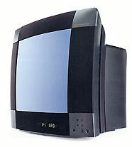
К ножкам многих приборов (телевизоры, магнитофоны, проигрыватели) приклеены резиновые кружки. Зачем?

Slide 16
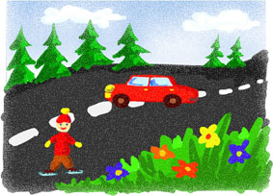
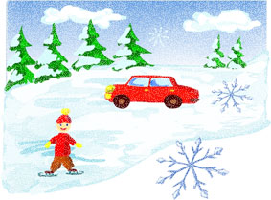
В каком из изображенных случаев трение полезно? Вредно? Где его нужно увеличить? Уменьшить?

Slide 17
Решите задачу! (2 минуты)
Вагонетка массой 200 кг движется равномерно. С какой силой рабочий толкает вагонетку, если коэффициент трения 0,6?

Slide 18
Решение:
F = µ m g
F = 0.6 х 200 кг х 10м/с²=1200 Н

Slide 19
Проверь себя!
Предложение | Продолжи | Баллы
Сила трения это… |  | 1 б
Причины возникновения силы трения….. | 1) 2) | 2 б
Виды силы трения | 1) 2) 3) | 3 б
Сила трения зависит от…. |  | 1 б
Сила трения не зависит от… |  | 1 б
Формула по которой можно рассчитать силу трения… | _______________, где …. | 2 б
ИТОГО |  | 10 б

Slide 20
Проверь себя!
Предложение | Продолжи | Баллы
Сила трения это… | Сила, возникающая при движении одного тела по поверхности другого. | 1 б
Причины возникновения силы трения….. | 1)Шероховатости поверхностей 2)Молекулярное взаимодействие | 2 б
Виды силы трения | 1) Трение покоя 2) Трение скольжения 3) Трение качения | 3 б
Сила трения зависит от…. | Силы давления, рода поверхности | 1 б
Сила трения не зависит от… | От площади поверхности | 1 б
Формула по которой можно рассчитать силу трения… | F = µ m g , где µ - коэффициент трения, mg = N - сила давления или сила реакции опоры …. | 2 б
ИТОГО |  | 10 б

Slide 21
10 б – оценка 5
От 8 до 9 б – оценка 4
От 6 -7 б – оценка 3
Меньше 6 б – оценка 2

Slide 22
Спасибо за работу

